Slide 1
Cookie
Печенье

Slide 2
Cookie
Cookie – текстовый файл с некоторой информацией о клиенте, хранящийся не на стороне сервера, а на стороне клиента
Для каждого клиента при посещении сайта требуется хранить отдельные данные в течение одного сеанса или от сеанса к сеансу

Slide 3
Области применения
Настройки для сайта
Сохранение состояния игры
Корзина в интернет-магазине
Счетчик посещений
…

Slide 4
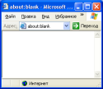
Без cookie

Slide 5
С cookie

Slide 6


Cookie
Запрос клиента
Web-сервер
Apache
Cookie
Ответ сервера
Cookie

Slide 7
Формат cookie
значение
имя=значение
имя=значение
;expires=время жизни cookie
;path=каталог действия cookie
;domain=домен действия cookie
;secure передача cookie по защищенному каналу связи

Slide 8
Формат cookie
visit=1;expires=Thu, 21 Mar 2013 22:16:17 GMT
Если параметр expires не установлен, то cookies сохраняются только на время сеанса
Для удаления cookies необходимо установить параметр expires меньше текущего времени

Slide 9
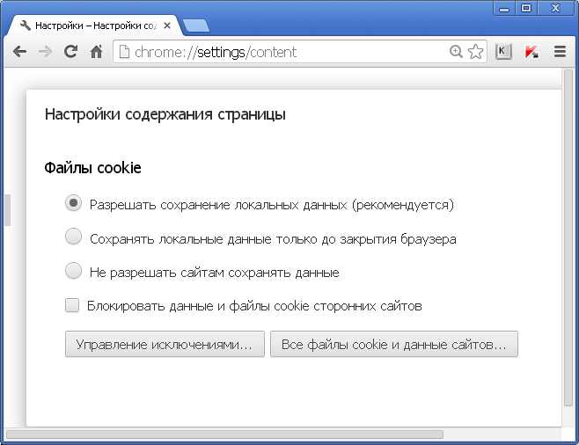
Формат файла с cookie

Slide 10
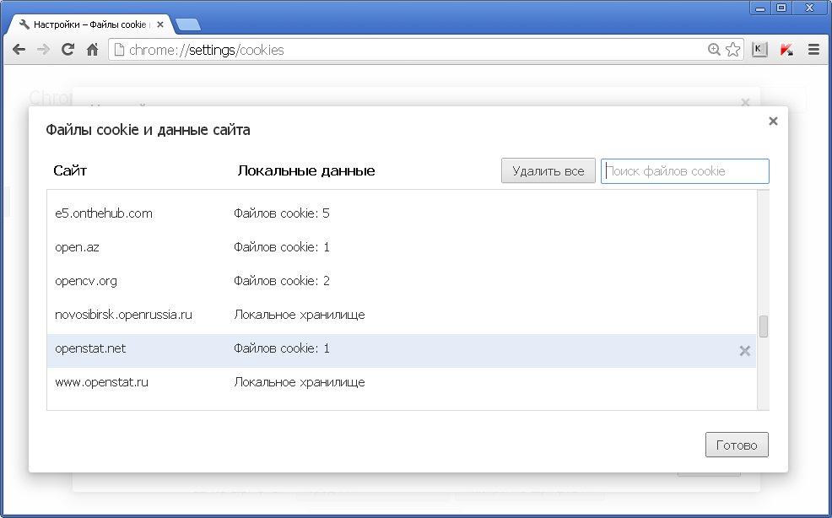


Slide 11
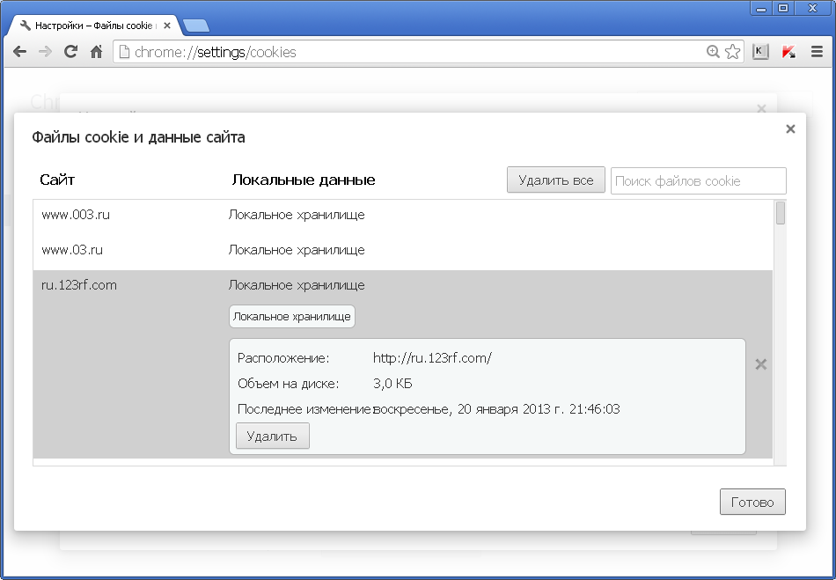

Slide 12
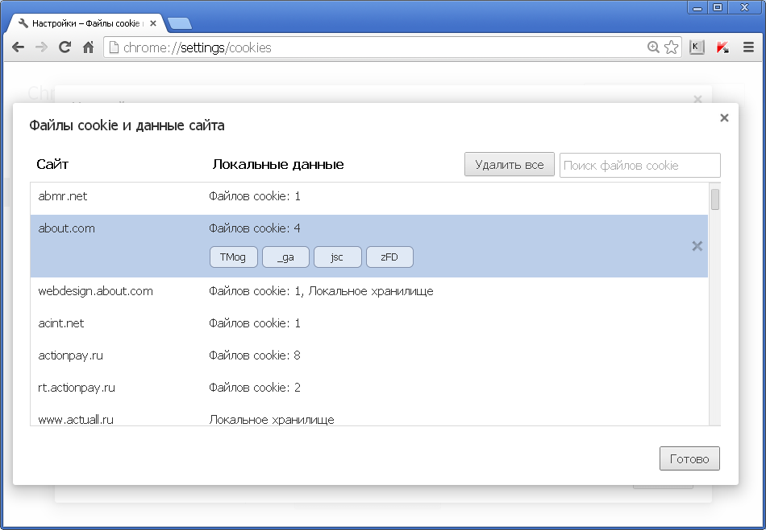

Slide 13
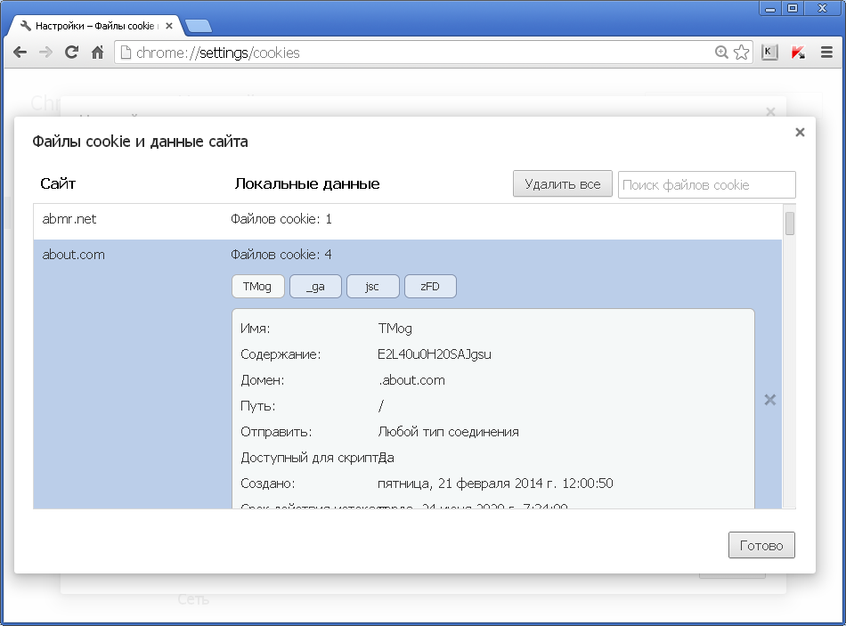

Slide 14
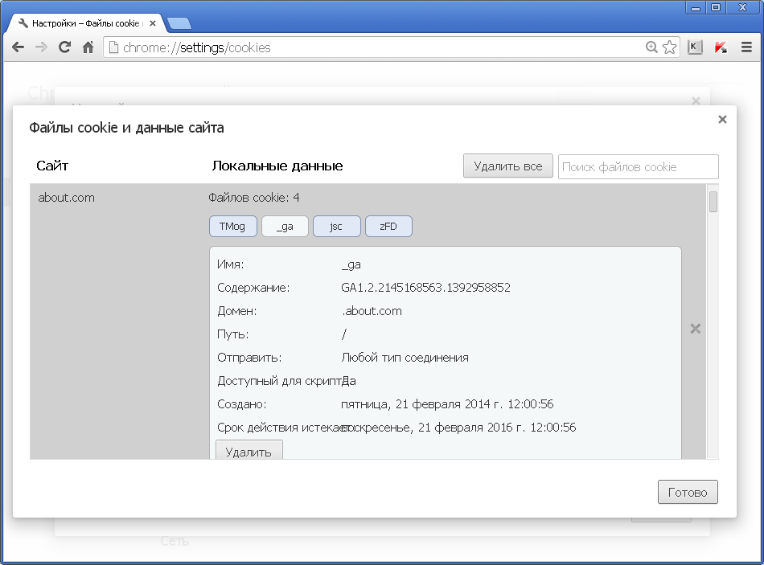

Slide 15
Установка и получение значения cookie
Свойство cookie объекта document
  Установка
  document.cookie=значение
  Получение значения
  значение=document.cookie

Slide 16
Счетчик посещений
<body onLoad="cookiecounter('visit',365)">
</body>

Slide 17
Счетчик посещений
<script>
function cookiecounter(name,days)
{
check=document.cookie
tmp=new Date()
tmp.setTime(tmp.getTime()+days*24*60*60*100)
expiryDate=tmp.toGMTString()
if (check=='')
{
document.write('Вы посетитель №1')
document.cookie=name+'=1'+';
expires='+expiryDate
return
}

Slide 18
Счетчик посещений
else
{
begin=check.indexOf(name+'=')
if(begin==-1)
{
document.write('Вы посетитель №1')
document.cookie=name+'=1'+';
expires='+expiryDate
return
}

Slide 19
Счетчик посещений
begin=begin+name.length+1
end=check.indexOf(';',begin)
if(end==-1)
end=check.length
number=check.substring(begin,end)
number++
document.write('Вы посетитель №'+number)
document.cookie=name+'='+number+';
expires='+expiryDate
}
}
</script>

